Slide 1












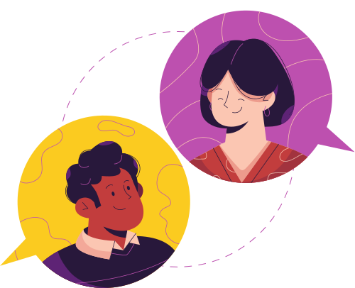


ORTAOKUL/LİSE ÖĞRETMEN SUNUMU
İLETİŞİM
BECERİLERİ
2023-2024 EĞİTİM ÖĞRETİM YILI “KILIS İL MEM YEREL HEDEF İÇERİK HAZIRLAMA KOMİSYONU” TARAFINDAN HAZIRLANMIŞTIR.

Slide 2



SUNUM
İÇERİĞİ
ILETIŞIM NEDIR?
ILETIŞIM TÜRLERI
ILETIŞIM ENGELLERI
ETKILI ILETIŞIM YOLLARI
SINIF IÇI SAĞLIKLI ILETIŞIM

Slide 3
İLETİŞİM
NEDİR?
Bir bilgiyi, bir ihtiyacı, bir duyguyu karşımızdaki kişiye iletmek ve ondan bir tepki almaktır. İletişim çift yönlüdür. Bu bilgiyi gönderen konuşmacı, alan da dinleyicidir. Bir konuşma sırasında bu roller sürekli değişir.

Slide 4
İLETİŞİMİN
ÖNEMİ
  Sağlıklı iletişim, çocuğun ruh sağlığı için önemlidir.
  Çocuğun iletişim becerileri geliştirmesinde anne ve babanın rolü büyüktür.
  Çocukla kurulan etkili iletişim onun kendine güveni ve çevresine saygısının gelişimi için en önemli kaynaklardan biridir.

Slide 5

İLETİŞİM
ENGELLERİ
Emir Vermek
Konuyu Saptırmak
Tehdit Etmek
Öğüt Vermek
Suçlamak
Uyarmak
Yargılamak
Eleştirmek

Slide 6

HAYDİ
BİR İLETİŞİM OYUNU
OYNAYALIM

Slide 7
UYGULAYICIYA NOTLAR:
*BU ÇALIŞMA ÖN HAZIRLIK GEREKTİRMEKTEDİR.
1.Eğitmen büyük grubu alt gruplara böler, iki kişilik gruplar oluşturur.
2. ikişerli grupların arkası birbirine dönük şekilde oturması istenir.
3. İki kişilik gruptaki kişilerden birine üzerinde çizim olan kağıt verilir ,diğerine boş kağıt ve kalem verilir.
4.Gruba 3-5 dakika gibi kısa bir süre verilir.
5- iki kişinin aralarında sözlü iletişim kurarak bir kağıttaki çizimi diğerine aktarmaları beklenir.
6- Oyun sonunda iki kağıt karşılaştırılır, benzerliklere, farklılıklara bakılır.
7- Süreç ve sonuç ile ilgili iletişimin nasıl gerçekleştiği üzerine çözümleme yapılır.
Çizimle ilgili örnekler için ;
https://youtu.be/8yGhNwDMT-g?si=utIahakBu9raYLNm

Slide 8
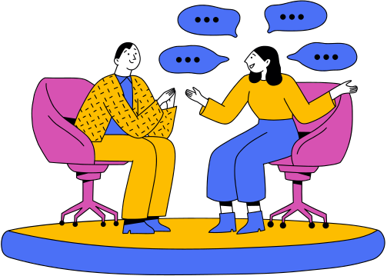
ETKİLİ VE DOĞRU İLETİŞİM NASIL OLMALIDIR?

Slide 9
BEN
DİLİ
  Ben Dili ben ile başlar, BEN ile biter.
  İletişim içinde olunan kişi tarafından daha sağlıklı anlaşılma şansını arttırır.
  Bireyin duygularını açıklar. Ben Dilinin kullanılması durumunda birey olaydan nasıl etkilendiğini ifade ettiği için karşısındakini suçlu hissettirmez, böylece karşısındaki savunmaya geçmez.
  Konuşan kişiyi duygularını biriktirmediği için rahatlatır.

Slide 10
SEN
DİLİ
  Sen dili SEN ile başlar ve SEN ile biter.
  Öfke ve kızgınlık duyguları içerir.
  Dinleyicinin yanlışlık yapmakta olduğunu belirtir. Sorunu daha da arttırır.
  Suçlama, eleştiri ve yargı yüklüdür.
  Kullanan kişi duygularının sorumluluğunu diğer kişiye verir.

Slide 11
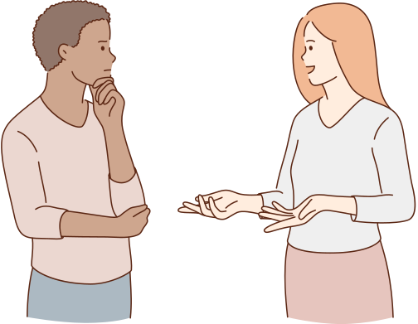
BEN DİLİ SEN DİLİ KULLANIMINA ÖRNEKLER
Sen Dili: Sen bu işte çok yanlış yapıyorsun.
Ben Dili:Ben bu hareketin insanları çok rahatsız ettiğini düşünüyorum.
Sen Dili: Sen çok tembelsin ve sınıfı geçemeyeceksin.
Ben Dili: Ben senin biraz daha çalışarak sınıfı geçebileceğine inanıyorum.

Slide 12

ÖĞRETMENİN SINIFTAKİ ROLÜ İLE İLGİLİ YERLEŞMİŞ İNANÇLAR
“İyi öğretmen sakindir, her zaman soğukkanlıdır, telaşlanmaz, sinirlenmez”
“İyi öğretmen gerçek duygularını öğrencilerine göstermez”,
“İyi öğretmen tutarlıdır, hata yapmaz, aşırı tepkilerde bulunmaz”,
“İyi öğretmen tüm soruların yanıtını bilir, öğrencilerden daha akıllı ve bilgilidir”

Slide 13

ÖĞRETMEN ÖĞRENCİ ARASINDA ETKİLİ BİR İLETİŞİMİN TEMELİNİ OLUŞTURAN İNANÇLAR
  KOŞULSUZ KABUL
  EMPATIK ANLAYIŞ
  SAYGI
  IÇTENLIK
  AÇIKLIK

Slide 14

ÖĞRETMENLERİN ETKİLİ İLETİŞİM KURMALARINI SAĞLAYICI YÖNTEMLER
  Yargılayıcı mesajlar kullanmama
  Duyguları kabul etme
  Ad koyma ve etiketlemeden kaçınma
  Övgüyü dikkatle kullanma
  İşbirliğini yüreklendirme
  Duygularını yansıtma

Slide 15

DİNLEDİĞİNİZ TEŞEKKÜRLER

Slide 16



KILIS IL MEM YEREL HEDEF İÇERIK HAZIRLAMA KOMISYONU
EBRU ELMAS
ECEM ERGÜLEN
VAKIF DOKUMACI
YUSUF YAMAKOĞLU ZEYNEP DUMAN

